Slide 1
Профайл компании

Slide 2



О компании
Компания «Ниеншанц-Автоматика» основана в 1994 году в Санкт-Петербурге и специализируется на поставках и технической поддержке оборудования для промышленной автоматизации. Компания поставляет на российский рынок широкий спектр оборудования от ведущих производителей интеллектуальных промышленных систем.
Собственное производство промышленных компьютеров
FRONT MAN
Оборот за 2017г.
48 МЛН $
Ключевые клиенты: Газпром, Транснефть, Ростелеком, РЖД, Московский метрополитен, Северо-Западный Телеком
Клиентская база
> 50000 уникальных контактов

Slide 3






Направления деятельности
Отдел R&D и собственное производство
Техническая поддержка и сервисное обслуживание
Поставки оборудования
Поставки оборудования
Технические семинары и тренинги
Техническая поддержка и сервисное обслуживание
Notes:
Nienshanz-Automatiсa is a multivendor distributor. Our company is reliable partner in industrial automation. Our engineers and product managers have expert level knowledge in industrial automation. Nienchanz-Automatica is not only a distributer, but high level technical service, technical trainings and on-line events. We can support projects of any difficulties.

Slide 4
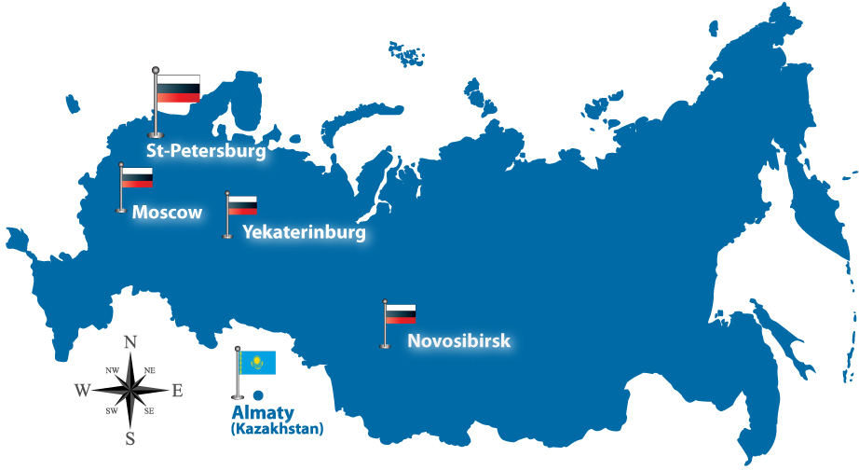
Офисы компании
Санкт-Петербург: Головной офис, центральный склад, сервисный центр, техническая поддержка, производство
Москва: филиал, склад, техническая поддержка
Екатеринбург: филиал, техническая поддержка
Новосибирск: филиал, техническая поддержка
Алматы: филиал

Slide 5

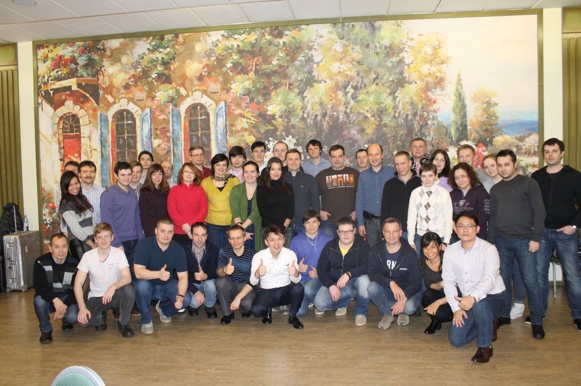
Штат компании
Saint-Petersburg 90
Moscow 18
Ekaterinburg 5
Novosibirsk 3
Almaty (Kazakhstan) 4
Total: 120
80% сотрудников имеют высшее образование
5% сотрудников имеют второе высшее образование
3% сотрудников обучались в аспирантуре

Slide 6



















Наши партнеры и поставщики

Slide 7





Ключевые отрасли и клиенты
нефтегазовая отрасль
энергетика
телекоммуникации
транспорт
промышленное производство
Газпром
Транснефть
Лукойл
Энергоатом
Энергомаш
Лоэск
Ростелеком
Мегафон
Связьтранснефть
РЖД
ФПК
Метрополитен
Пелломаш
Модмаш
Техномаш

Slide 8




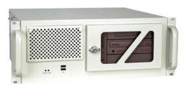
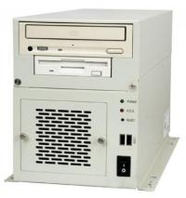



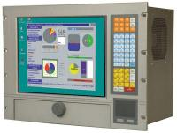
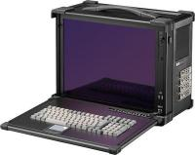
Собственное производство
Front Man - это линейка высокотехнологичных моделей промышленных компьютеров, которые способны обеспечить надежную работу всех систем за счет тщательно отобранных компонентов Industrial PC от мировых лидеров в сфере промышленной автоматизации, доскональной проверки компонентов на совместимость и 24 часового тестирования.
Notes:
Application:
Front Rack: automated process control systems, data acquisition systems for maintaining TV broadcasting Internet, communication systems.

Slide 9

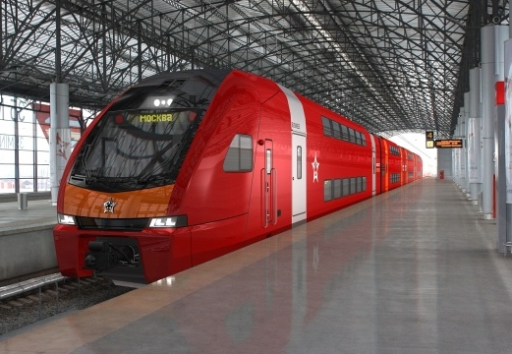
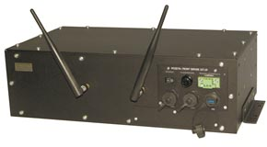


Новинки линейки Front Man
Промышленные компьютеры FRONT Server способны работать в тяжелых условиях эксплуатации и защищены от воздействия вибрации и ударов. Они собраны на базе процессоров Intel Haswell (i7/i5/i3/Celeron, в зависимости от модели устройства), а также оснащены встроенным источником бесперебойного питания (ИБП) и безвентиляторной системой охлаждения.
В 2015 году компьютеры Front Server были установлены на двухэтажные поезда, курсирующие между Санкт-Петербургом и Москвой, в качестве сервера для обработки информации о техническом состоянии поезда и системы информирования пассажиров

Slide 10
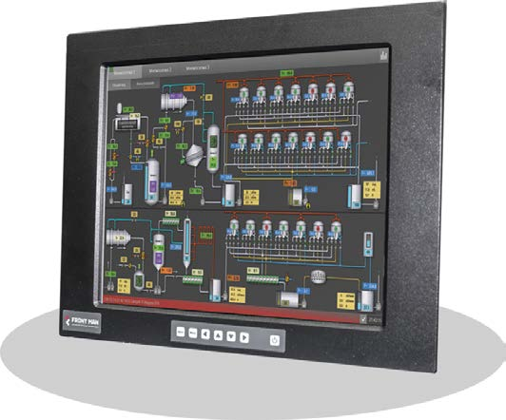
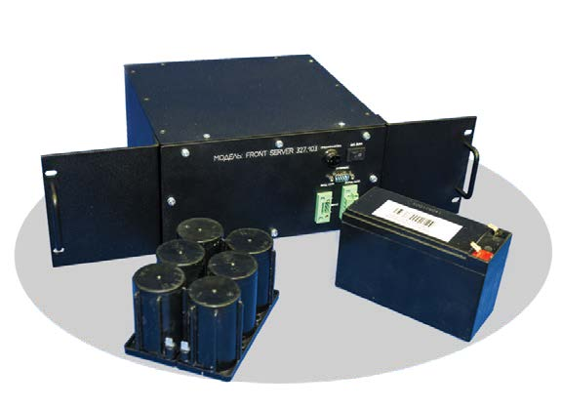




Новинки линейки Front Man
Новая серия промышленных мониторов от компания Ниеншанц-Автоматика. IP65 по передней панели, работ при температуре от -20 °С до +60 °С
Промышленный ИБП способный работать в отрицательных температурах и устойчивый к вибрациям. Интеллектуальная система контроля за питанием.

Slide 11
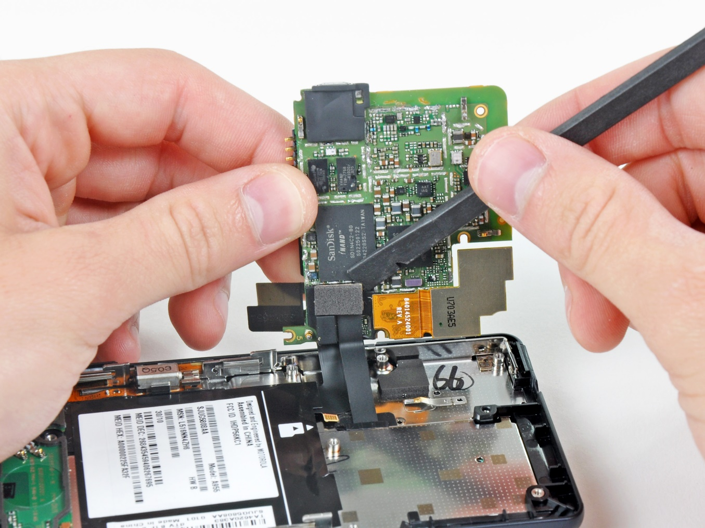





Поддержка и сервис
Сертифицированные инженеры
Поддержка по телефону и email
Форум технической поддержки
Выезд специалистов
Гарантийное и пост гарантийное
обслуживание

Slide 12
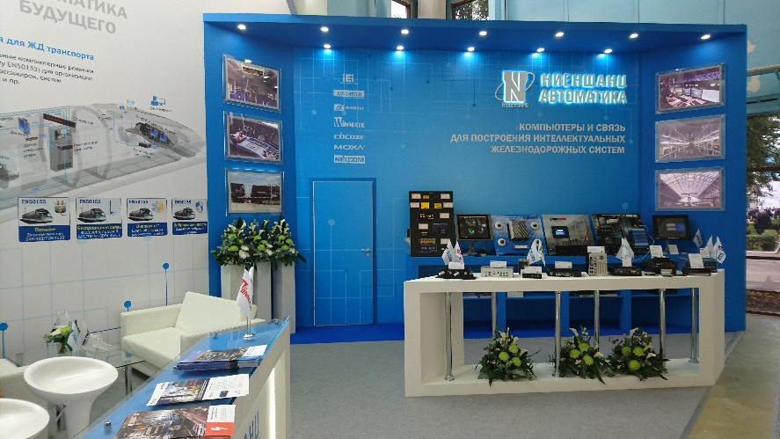
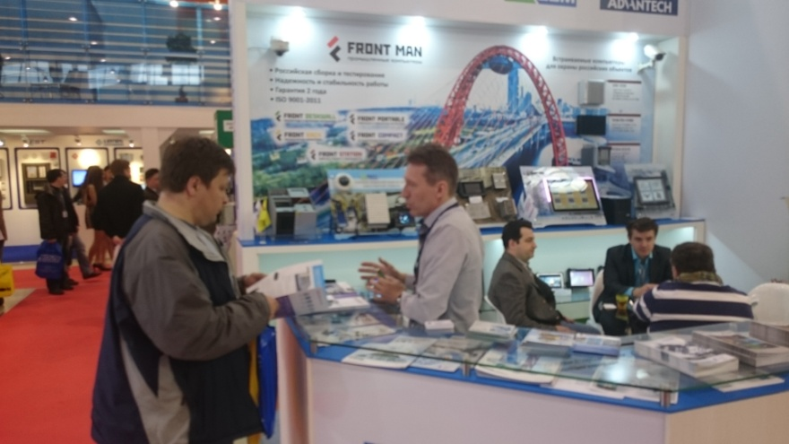
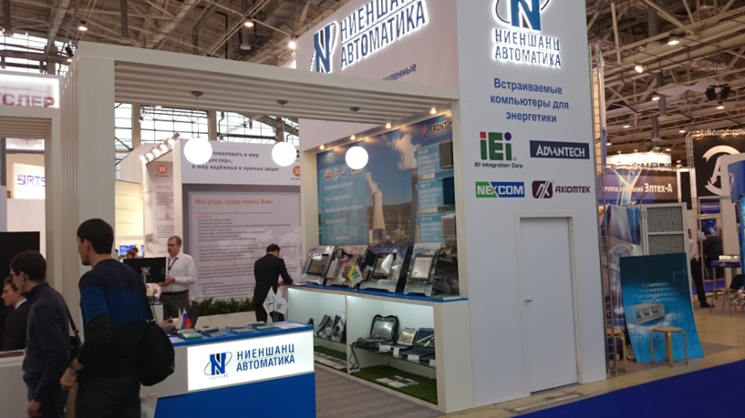
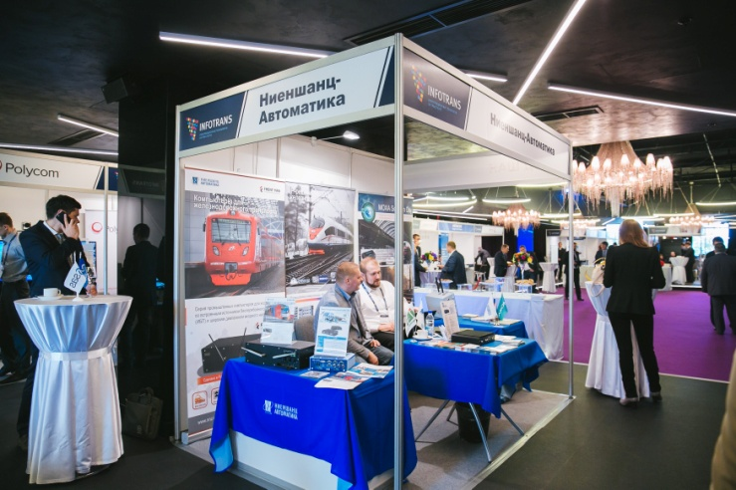
Участие в выставках
EXPO 1520
MIPS
Электрические сети
Инфотранс

Slide 13
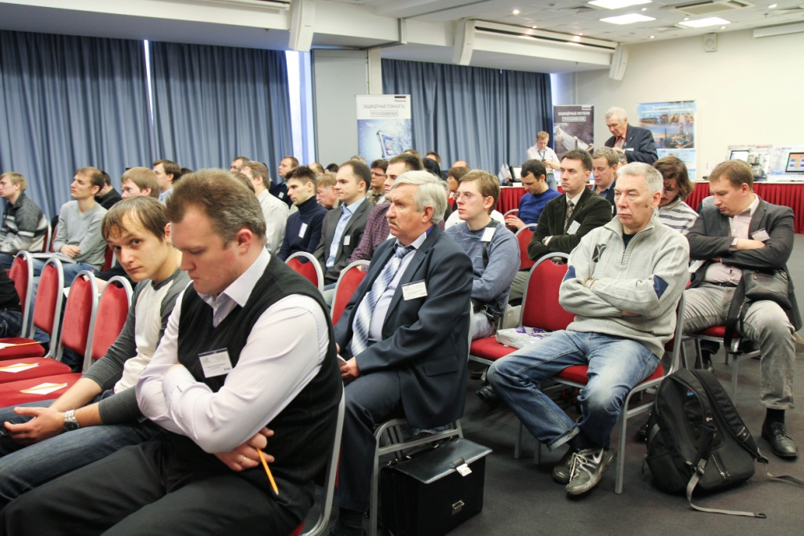
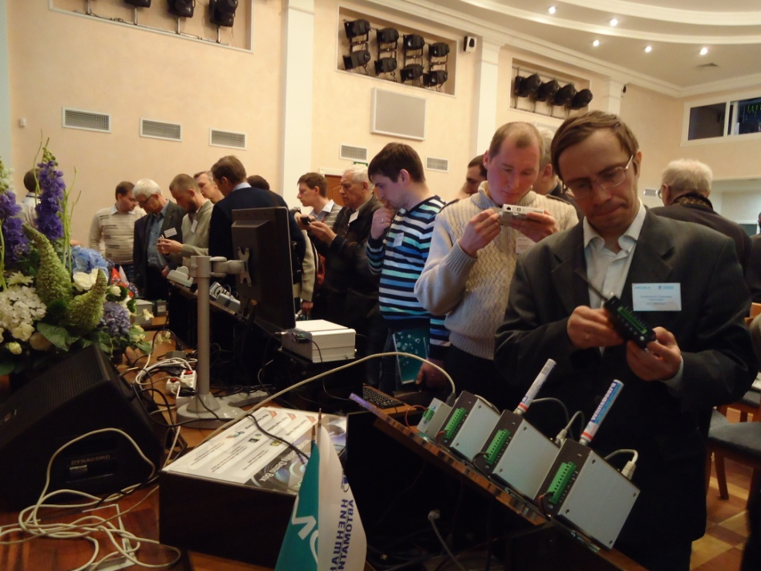

Участие в выставках
Компания «Ниеншанц-Автоматика» проводит технические семинары и тренинги по всей России, а также организует вебинары для дистанционного информирования своих клиентов.
Консультация инженеров
Рабочие демо-стенды
Продвижение мероприятий
Генерация лидов

Slide 14








Печатные и электронные каталоги

Slide 15
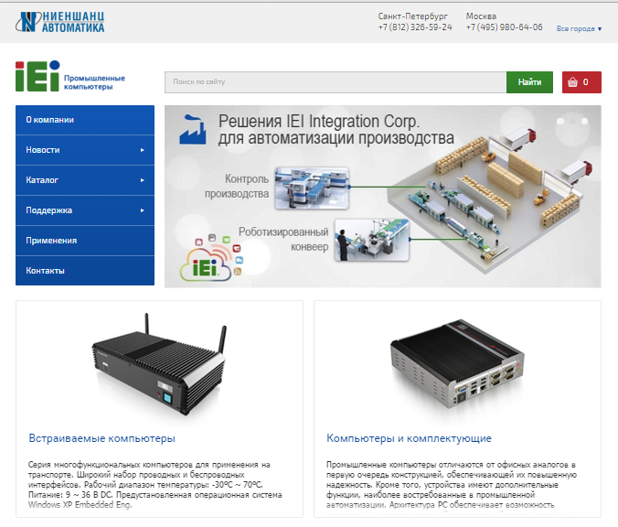
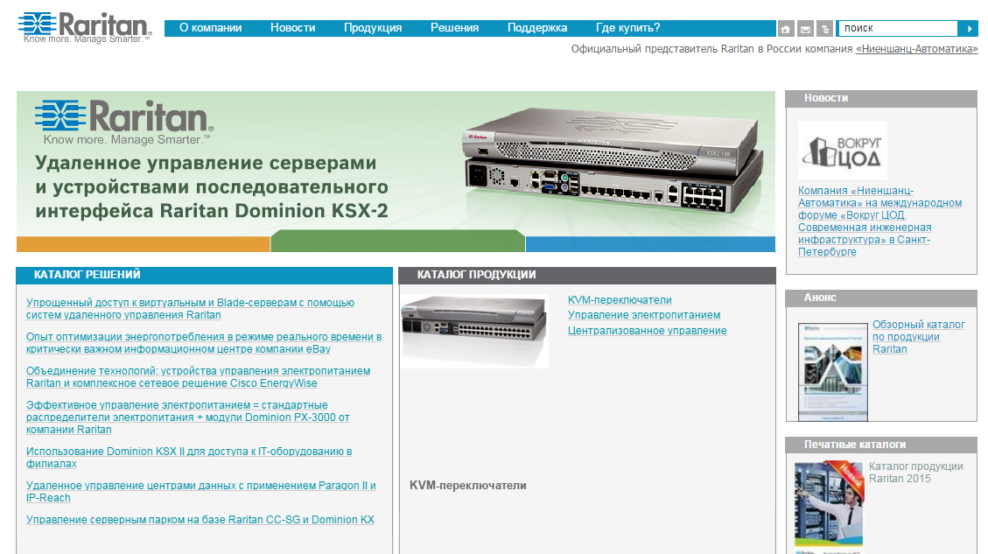
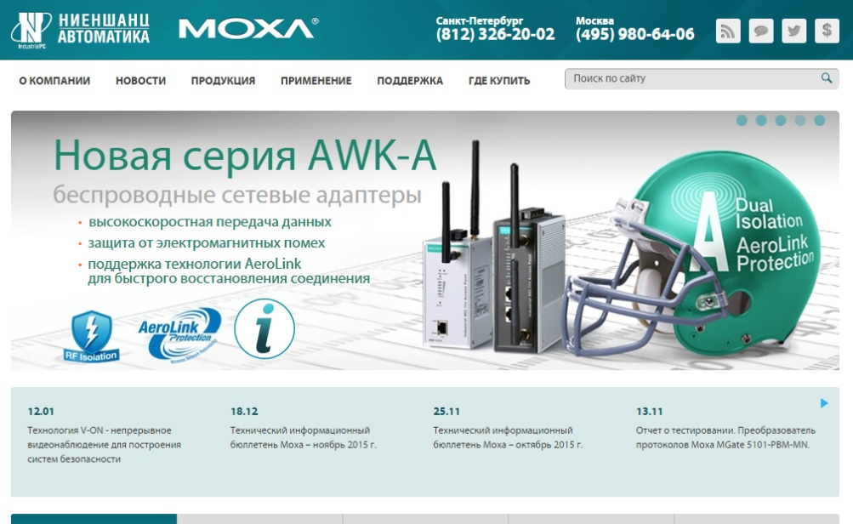
Web-ресурсы
Удобный каталог
Актуальные цены
Покупка online
Новости и анонсы
+1 500 посетителей в день
nnz-ipc.ru
(brand).ru
Локализованные сайты
производителей

Slide 16
Спасибо за внимание

